Slide 1
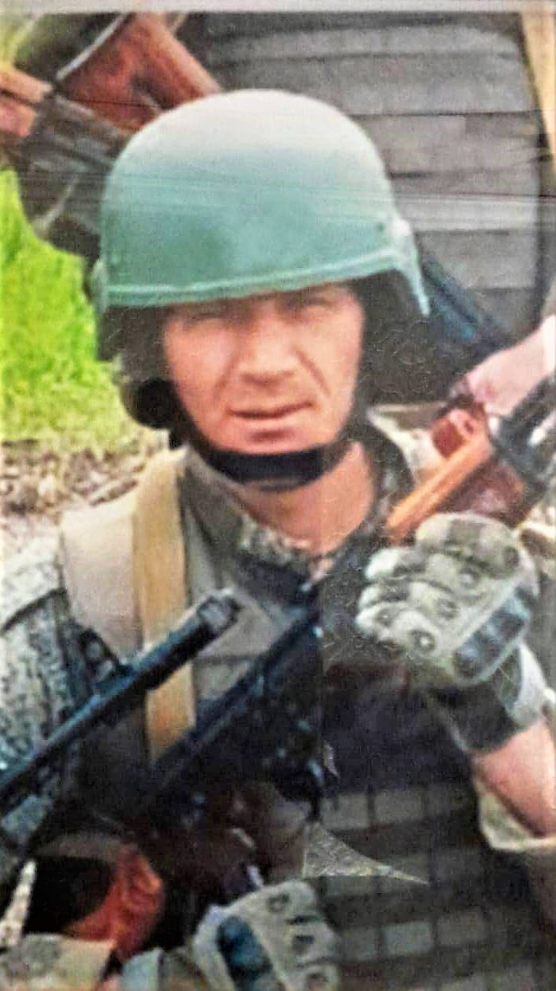

Slide 2
ДУБОВОЙ СЕРГЕЙ ВЛАДИМИРОВИЧ
В марте 2023 года подписал контракт добровольцем с Министерством обороны РФ и ушел на СВО. Учение проходил под г. Бердянск Запорожской области. 27 мая 2023 г. Сергей ушел на передовую. Воевал под Урожайным Донецкой области, получил лёгкое осколочное ранение в ногу, но продолжил воевать. Затем воевал в с. Новодонецкое Донецкой области, где и погиб, попав под миномётный обстрел 9 июля 2023г. Похоронен в с. Большое Ремонтное.
Награждён орденом Мужества посмертно.

